Slide 1
高三（2）
家长会

Slide 2

群英荟萃酝良策
和衷共济谱华章
热烈欢迎六校联盟兄弟学校
参加广一模分析研讨会！

Slide 3
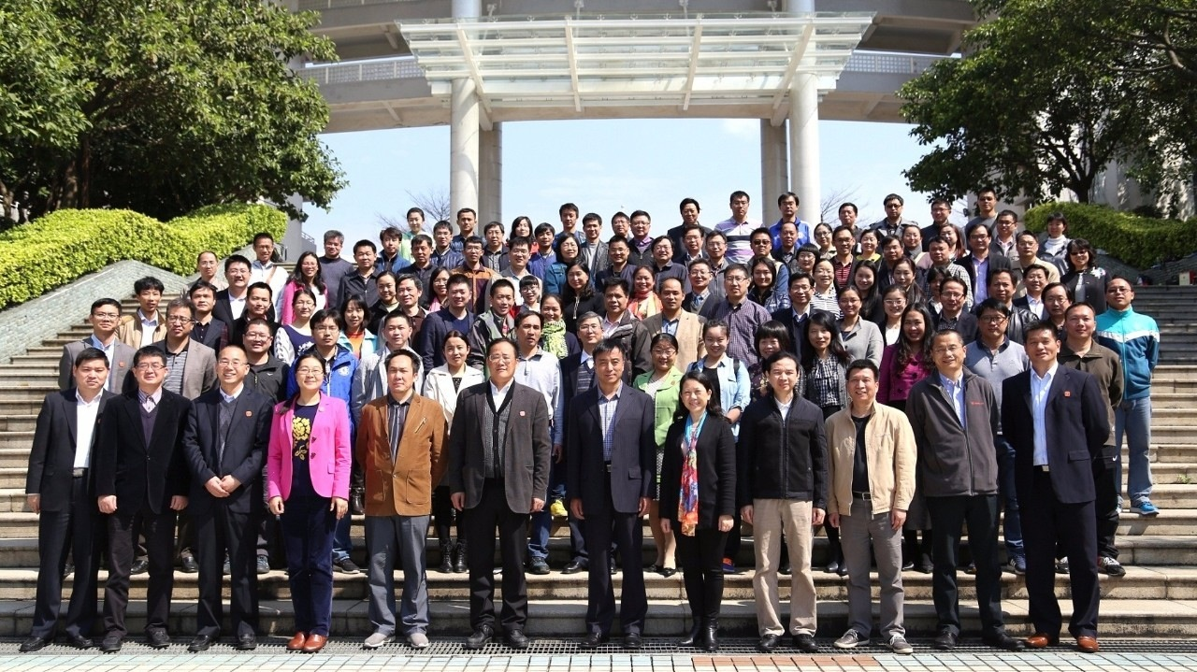
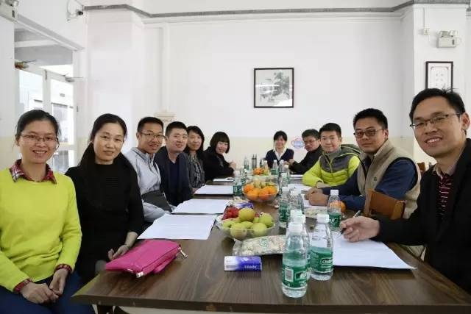

Slide 4
1.、广州（广一模）参考人数及均分情况
文科 |  |  | 理科
总人数 | 均分 | 最高分 | 人数 | 均分 | 最高分
23746 | 381.66 | 630 | 33005 | 425.03 | 688
科目 | 人数 | 1卷平均分 | 2卷平均分 | 全卷平均分
语文 | 56236 | 17.02 | 70.3 | 87.32
理数 | 32770 | 43.08 | 44.69 | 87.77
英语 | 56611 | 50.5 | 43.13 | 93.61
理综 | 32745 | 76.97 | 79.12 | 156.09

Slide 5
2、各层次有效分预测
文科各学科上线有效分 预测 |  |  |  |  | 理科类各学科上线有效分 预测
 | 一本以上 | 二本以上 | 专A以上 |  |  | 一本以上 | 二本以上 | 专A以上
语文 | 103 | 86 | 80 |  | 语文 | 96 | 85 | 78
文数 | 112 | 78 | 60 |  | 理数 | 110 | 83 | 66
英语 | 123 | 94 | 76 |  | 英语 | 117 | 95 | 77
文综 | 170 | 134 | 116 |  | 理综 | 197 | 149 | 120
政治 | 52 | 40 | 35 |  | 物理 | 63 | 47 | 38
历史 | 67 | 54 | 46 |  | 化学 | 61 | 41 | 29
地理 | 51 | 40 | 35 |  | 生物 | 73 | 61 | 53

Slide 6
六校尖子班均分比较（理科）
 | 尖子班 | 语文 | 理数 | 英语 | 物理 | 化学 | 生物 | 总分
东莞中学 | 18班 | 108.45 | 138.51 | 136.12 | 80.72 | 80.70 | 83.42 | 627.93
广州二中 | 1班 | 106.44 | 135.67 | 133.81 | 80.63 | 77.04 | 80.19 | 613.79
广州二中 | 2班 | 105.62 | 129.27 | 132.27 | 79.62 | 77.38 | 80.00 | 604.15
惠州一中 | 19班 | 105.48 | 134.49 | 134.00 | 78.39 | 77.18 | 83.02 | 612.54
深圳实验 | 1班 | 106.26 | 136.32 | 134.62 | 84.04 | 76.64 | 80.45 | 618.32
深圳实验 | 2班 | 106.77 | 134.51 | 135.21 | 83.38 | 78.77 | 82.15 | 620.79
深圳实验 | 3班 | 105.92 | 132.00 | 131.48 | 77.70 | 73.98 | 81.05 | 602.11
中山纪中 | 11班 | 106.76 | 137.91 | 134.70 | 88.53 | 83.36 | 83.64 | 634.89
中山纪中 | 12班 | 106.00 | 131.31 | 127.54 | 83.21 | 78.67 | 83.30 | 610.02
珠海一中 | 13班 | 107.58 | 138.71 | 135.42 | 87.38 | 81.80 | 84.20 | 635.09
珠海一中 | 19班 | 107.95 | 139.84 | 136.00 | 86.40 | 80.28 | 84.58 | 635.07

Slide 7
高三（2）
家长会

Slide 8
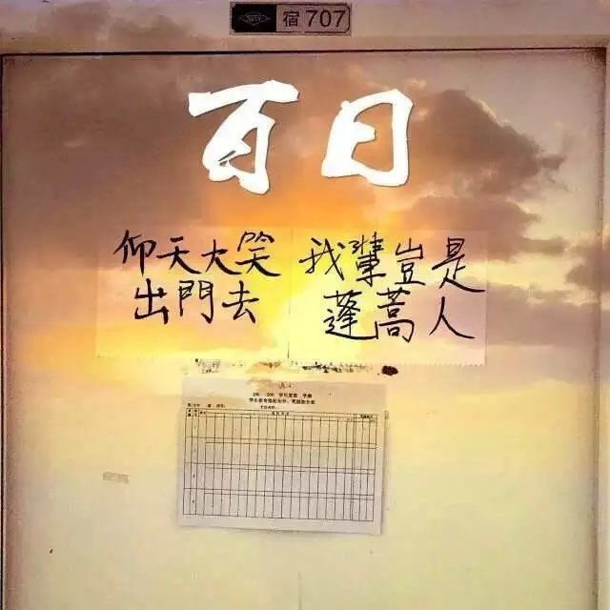

3.9日 百日誓师

Slide 9


高·考

Slide 10

增分战略
减少非智力因素失分，
在有限的考试时间内，
把在知识和能力范围的分数拿好。
增分战术
良好的应试习惯
稳定的心理素质

Slide 11
志之难也,不再胜人,
在自胜！
—《韩非子》

Slide 12
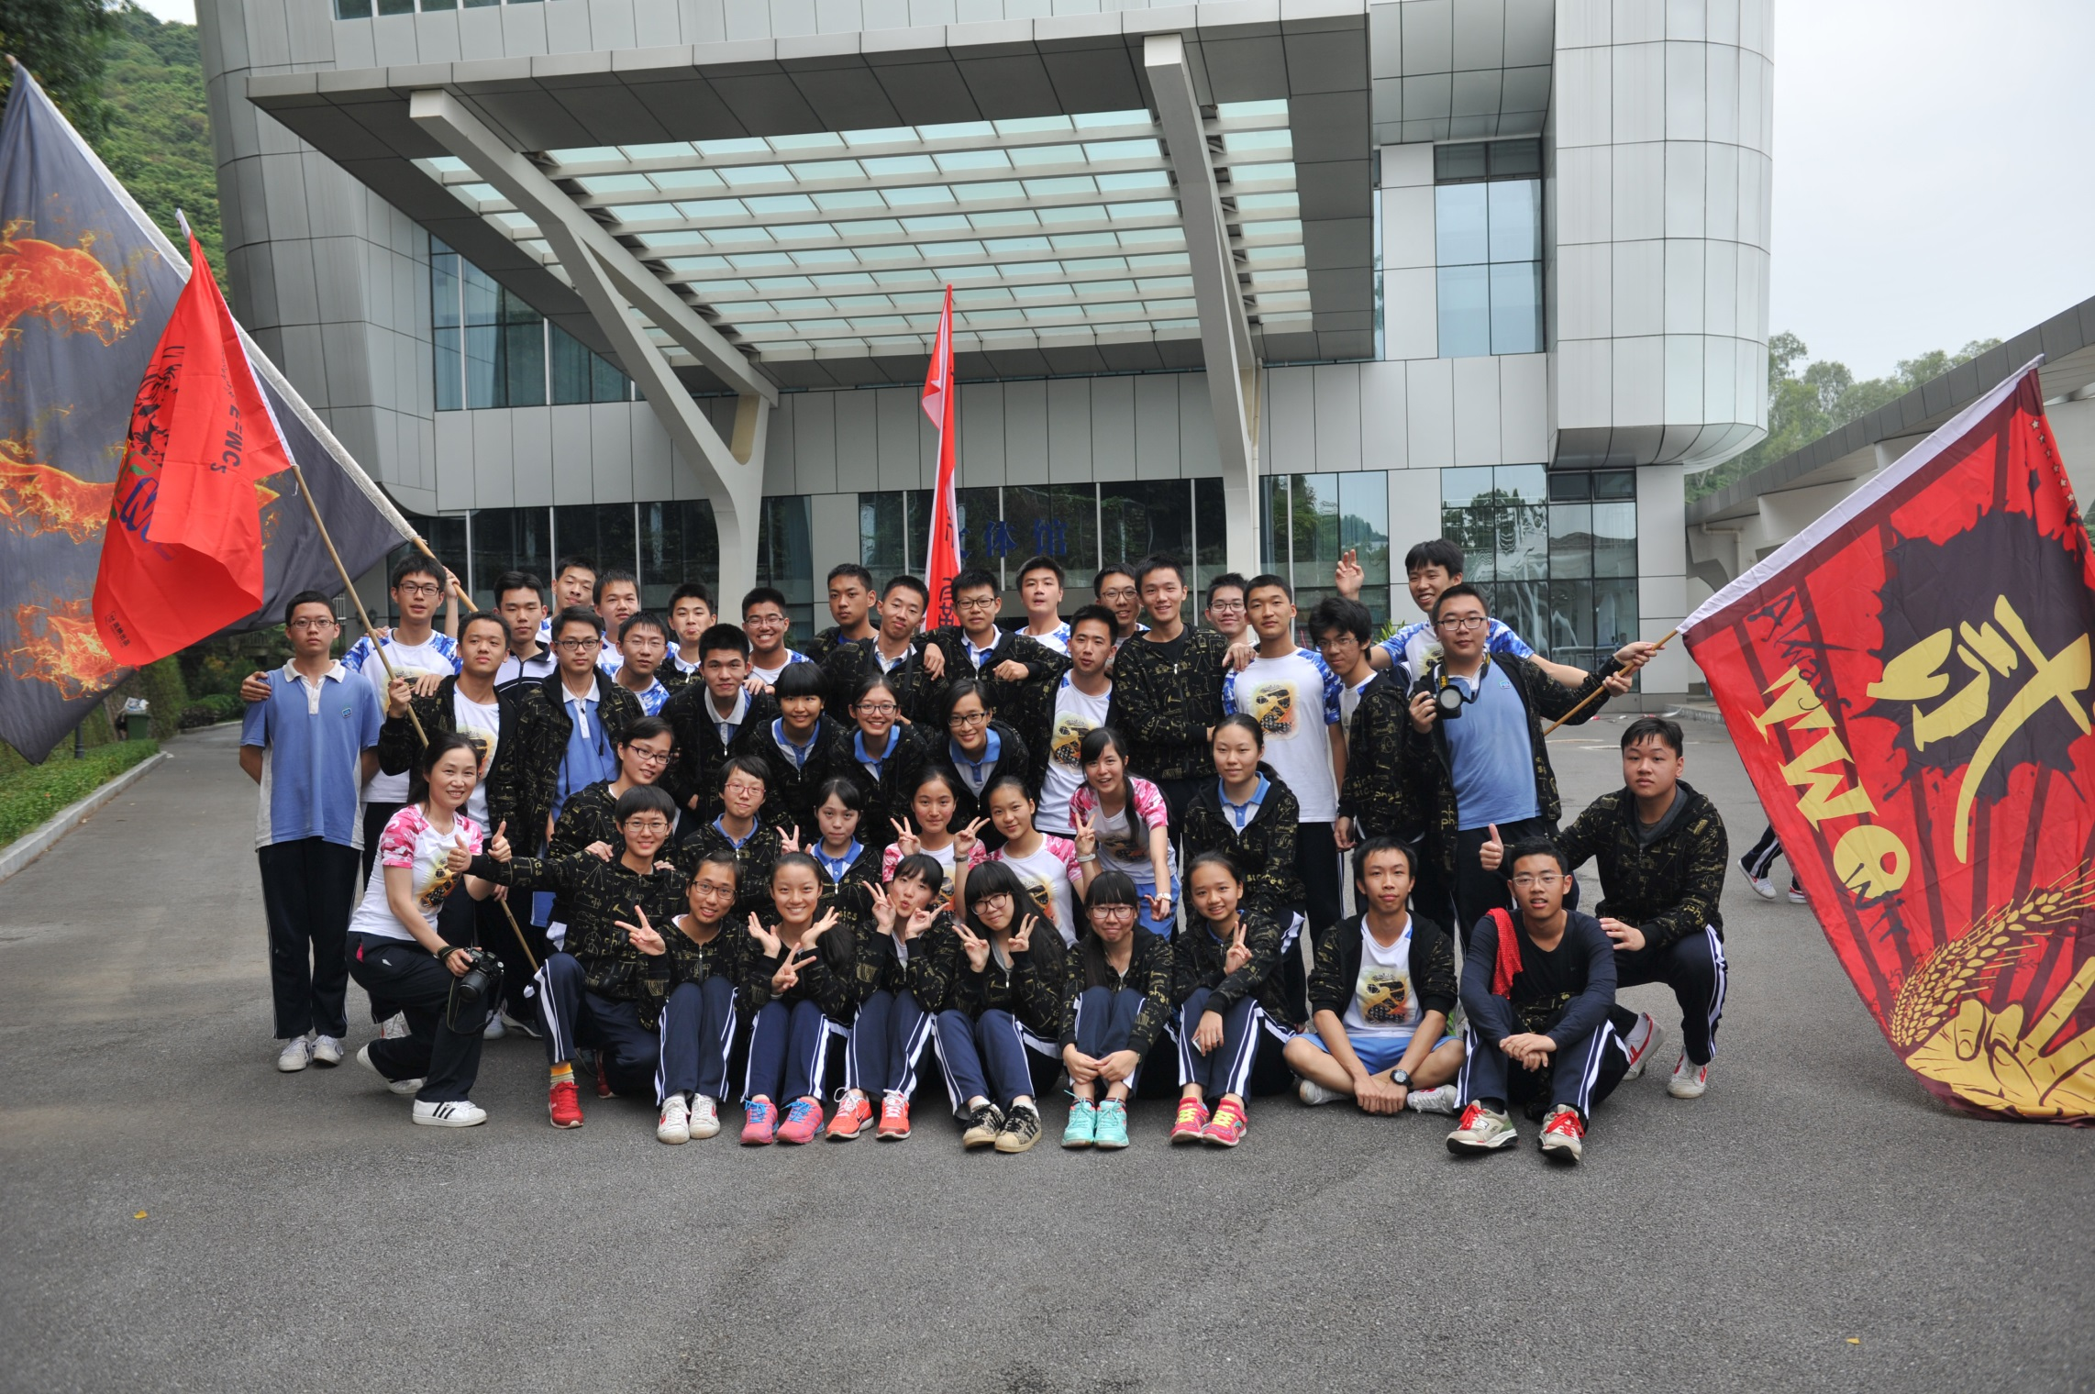

Slide 13
时光清浅
静待花开
高三（2）班

